Slide 1
ΚΟΥΛΤΟΥΡΑ, ΠΟΙΚΙΛΟΜΟΡΦΙΑ & ΕΥΑΙΣΘΗΤΟΠΟΙΗΣΗ
Ενότητα 1

Slide 2
Μαθησιακοί στόχοι
Μετά την ολοκλήρωση της ενότητας:
Θα έχετε αναστοχαστεί σχετικά με το πολιτισμικό σας υπόβαθρο και πώς αυτό μπορεί να σας επηρεάσει.
Θα έχετε ανακαλύψει ποικίλους ορισμούς της έννοιας «κουλτούρα».
Θα έχετε συζητήσει και αναγνωρίσει πολιτισμικές ομοιότητες και διαφορές.
Θα έχετε κατανοήσει τη διαφορά μεταξύ γενικεύσεων και στερεοτύπων.
Θα έχετε κατανοήσει πώς να εργάζεστε αποτελεσματικά με ανθρώπους από διαφορετικές κουλτούρες.

Slide 3

Εισαγωγή
Χθες συζητούσα με μία συνάδελφό μου για την πεθερά της που πρόκειται να έρθει να μείνει στο σπίτι της. Μου είπε ότι θα είναι λίγο στριμωγμένοι και τα παιδιά θα χρειαστεί να μοιραστούν το ίδιο υπνοδωμάτιο. Μόλις τη ρώτησα αν η αλλαγή αυτή θα ήταν προσωρινή ή μόνιμη, με κοίταξε έκπληκτη και μου απάντησε: «Ασφαλώς, θα είναι μόνιμη αλλαγή». Τότε, άρχισα να αναρωτιέμαι γιατί είπε «Ασφαλώς». Γιατί πιστεύετε ότι είπε αυτή τη λέξη;

Slide 4

Σκεφτείτε τον εαυτό σας.
Ποια είναι η πολιτισμική σας ταυτότητα;
Γεννιόμαστε σε μία κουλτούρα και όχι με μία κουλτούρα.
α. Πού γεννηθήκατε;
β. Πού γεννήθηκαν η μητέρα και ο πατέρας σας;
γ. Πού γεννήθηκαν οι παππούδες σας;
δ. Σε ποια κουλτούρα γεννηθήκατε;
ε. Με ποια κουλτούρα ταυτίζεστε περισσότερο;

Slide 5
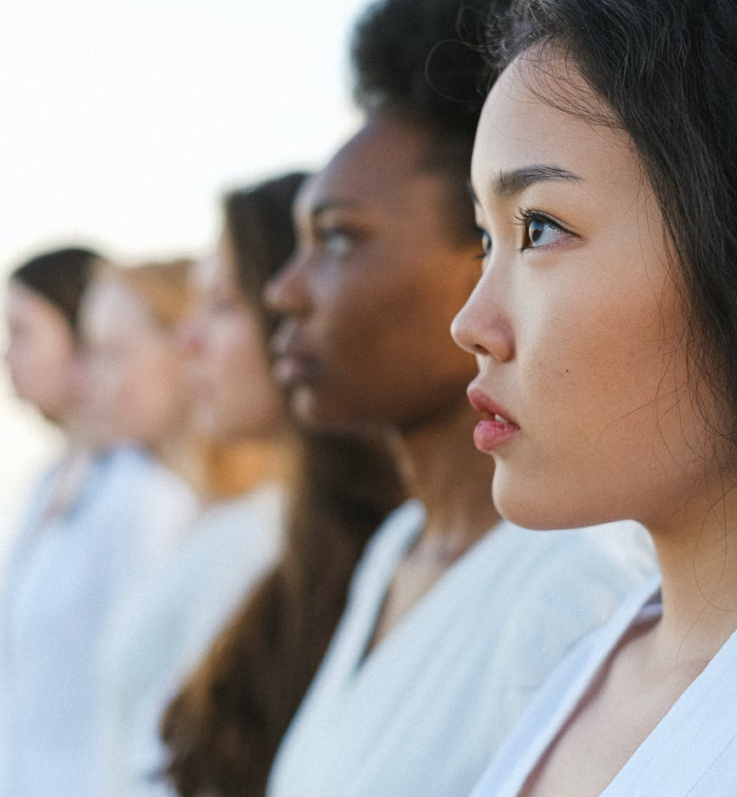
Ορισμοί της έννοιας «κουλτούρα»
Κατά καιρούς, έχουν διατυπωθεί πολλοί και διαφορετικοί ορισμοί της έννοιας «κουλτούρα».
Παρακάτω, ακολουθούν ενδεικτικά 4 από τους σημαντικότερους ορισμούς.
Α. Η κουλτούρα είναι ένας κοινός τρόπος ζωής. (Berry)
Β. Η κουλτούρα είναι κοινές αξίες, πεποιθήσεις, και συμπεριφορές που μαθαίνονται από μια ομάδα ανθρώπων που αλληλεπιδρούν μεταξύ τους. (Bennett M.)
Γ. Κουλτούρα είναι ο συλλογικός προγραμματισμός του νου. (Hofstede)
Δ. Κουλτούρα είναι το σύνολο των ανθρώπινων δραστηριοτήτων που μαθαίνονται και δεν είναι ενστικτώδεις και που μεταδίδονται από γενιά σε γενιά μέσω διαφόρων διαδικασιών μάθησης. (J. Beattie)
https://www.pexels.com/search/free/

Slide 6

Περιγράφοντας την κουλτούρα
Έχοντας διαβάσει τους προηγούμενους ορισμούς, ποιος θεωρείτε ότι περιγράφει με τον καλύτερο δυνατό τρόπο την έννοια της κουλτούρας;
Είναι το:
Α
Β
Γ
Δ
Γιατί θεωρείτε ότι αυτή είναι η καλύτερη περιγραφή;

Slide 7
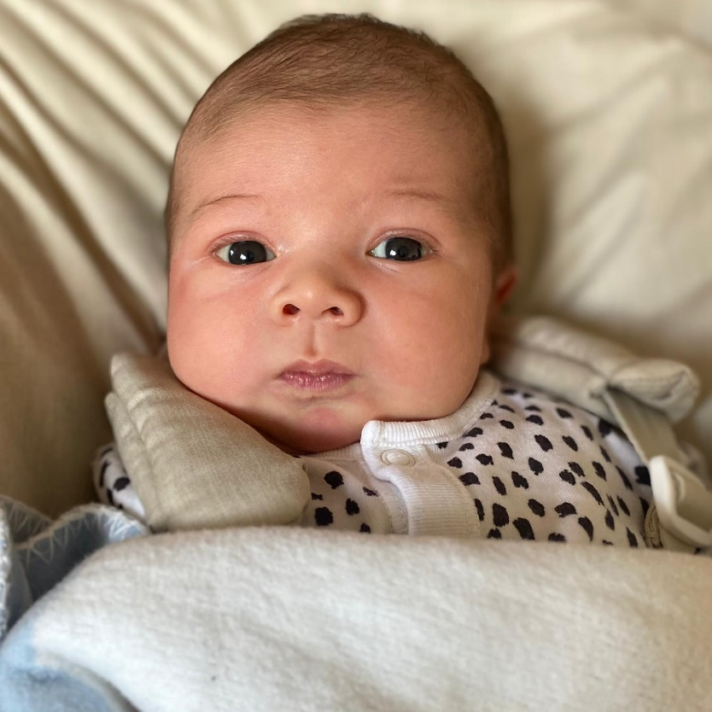
Πολιτισμικοί «φακοί επαφής»
Ας υποθέσουμε ότι κάθε κουλτούρα εκπροσωπείται από ένα διαφορετικό χρώμα έγχρωμων φακών επαφής. Μερικά χρώματα μοιάζουν περισσότερο μεταξύ τους, ενώ άλλα διαφέρουν περισσότερο μεταξύ τους.
Κατά τη γέννηση, ένα βρέφος λαμβάνει τους «φακούς επαφής» της κουλτούρας του μέσω των οποίων αρχίζει να αντιλαμβάνεται τον κόσμο.

Slide 8



Μοντέλο του πολιτισμικού παγόβουνου Edward T. Hall
Μουσική,
τέχνη, αρχιτεκτονική,
φαγητό, ποτό,
ενδυμασία, γλώσσα
Πάνω από τη στάθμη του νερού
Ορατά πολιτισμικά στοιχεία
Αξίες και μοτίβα σκέψης.
Στάση προς την οικογένεια.
Προσανατολισμός στην ομάδα.
Στάση απέναντι στον χρόνο.
Τρόπος επικοινωνίας.
Χρήση του χώρου.
Αόρατα πολιτισμικά στοιχεία
Κάτω από τη στάθμη του νερού

Slide 9

Εξετάζοντας την κουλτούρα
Με βάση το πολιτισμικό σας υπόβαθρο, να δώσετε ένα παράδειγμα σε καθεμία από τις παρακάτω ερωτήσεις (ορατά στοιχεία πολιτισμού).
ΕΝΔΥΜΑΣΙΑ – Τι φοράνε συνήθως οι άνθρωποι για να πάνε σε έναν γάμο;
ΑΡΧΙΤΕΚΤΟΝΙΚΗ – Ποιο είναι το συνηθέστερο στυλ αρχιτεκτονικής κτηρίων;
ΦΑΓΗΤΟ – Ποιο φαγητό τρώνε οι άνθρωποι σε καθημερινή βάση;

Slide 10
Αόρατα στοιχεία πολιτισμού
Τα στοιχεία του πολιτισμού που βρίσκονται κάτω από τη στάθμη του νερού είναι όσα δεν είναι εύκολα ορατά ή αναγνωρίσιμα ή σε ορισμένες περιπτώσεις δεν είναι καν κατανοητά από τον άνθρωπο. Πρόκειται για τις αξίες και τις πεποιθήσεις που αποτελούν μέρος μιας κουλτούρας ή πιο απλά «ο τρόπος με τον οποίο συμπεριφερόμαστε».
Ένα παράδειγμα είναι η στάση μας απέναντι στην οικογένεια, η οποία εξαρτάται από το αν ανήκουμε σε μια κουλτούρα που εκλαμβάνει τους ανθρώπους ως άτομα ή ως μέλη μιας οικογενειακής ομάδας που αλληλοϋποστηρίζονται μεταξύ τους. Στη δεύτερη περίπτωση, οι ανάγκες και οι επιθυμίες της οικογένειας έχουν υψηλότερη προτεραιότητα σε σχέση με εκείνες του ατόμου.
Αντίθετα, σε ορισμένες κουλτούρες, τα άτομα μαθαίνουν μέσα στην οικογένεια να είναι ανεξάρτητα και να λαμβάνουν προσωπικές αποφάσεις. Οι ανάγκες και οι επιθυμίες του ατόμου έχουν υψηλότερη προτεραιότητα σε σχέση με εκείνες της οικογενειακής ομάδας.

Slide 11
3 επίπεδα μοναδικότητας στον προγραμματισμό του ανθρώπινου νου προσαρμόστηκε από: Hofstede 1994
Προσωπικότητα
Κουλτούρα
Ανθρώπινη Φύση
Συγκεκριμένη για το άτομο
Κληρονομείται και μαθαίνεται
Συγκεκριμένη για την ομάδα ή την κατηγορία
Μαθαίνεται
Καθολική
Κληρονομείται

Slide 12
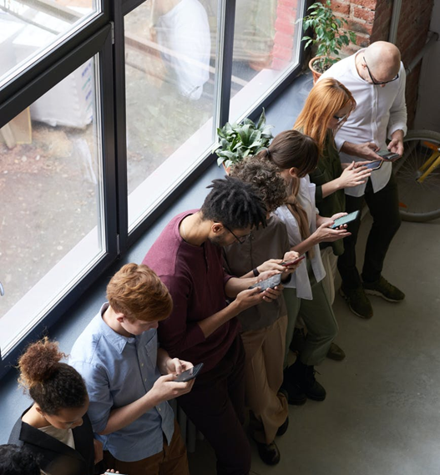
Η κουλτούρα στην καθημερινή ζωή
Κάθε άτομο έχει διάφορα επίπεδα πολιτισμικού «προγραμματισμού». Η διαδικασία αυτή ξεκινά, όταν ένα παιδί μαθαίνει βασικές αξίες σχετικά με το τι είναι σωστό και λάθος, καλό και κακό, λογικό και παράλογο, όμορφο και άσχημο κτλ.
Αυτή η μάθηση μετατρέπεται σε υποσυνείδητες κρίσεις που χρησιμοποιούνται καθημερινά και επηρεάζονται επίσης από την προσωπικότητα του ατόμου.
Οι πολιτισμικές αξίες είναι ένα δύσκολο θέμα συζήτησης, επειδή πολλές φορές θεωρούνται δεδομένες. Οι άνθρωποι συνειδητοποιούν την ύπαρξή τους μόνο όταν τις αμφισβητήσουν άλλοι ή όταν οι ίδιοι τις εξετάσουν με ενεργητικό τρόπο και τις αμφισβητήσουν.
https://www.pexels.com/search/free

Slide 13

Εξετάζοντας την κουλτούρα και τον εαυτό σας.
Από τις ακόλουθες δηλώσεις, να σημειώσετε εκείνες με τις οποίες συμφωνείτε.
α. Επιλέγω μόνος/η μου τι και πού θα σπουδάσω/εργαστώ.
β. Η ελεύθερη βούληση και η αυτοδιάθεση είναι πολύ σημαντικές για εμένα.
γ. Ξέρω ότι πρέπει πάντα να συμβουλεύομαι την οικογένειά μου για σημαντικές αποφάσεις.
δ. Το καλό της οικογένειας είναι πιο σημαντικό από τα θέλω μου.
ε. Πάντα με ενθάρρυναν να είμαι ανεξάρτητος/η και να παίρνω μόνος/η μου αποφάσεις.
στ. Πιστεύω ότι το καλύτερο είναι να λέω πάντα ακριβώς αυτό που σκέφτομαι.
ζ. Μου έμαθαν να μην λέω πάντα ακριβώς αυτό που σκέφτομαι, αλλά να ακούω με σεβασμό τη γνώμη ατόμων μεγαλύτερης ηλικίας.

Slide 14

Πολιτισμικά «πρέπει» και «δεν πρέπει»
Δεν υπάρχουν σωστές ή λανθασμένες απαντήσεις στις προηγούμενες δηλώσεις.
Οι απαντήσεις σας εξαρτώνται από την κουλτούρα και την προσωπικότητά σας.
Δεν πρέπει να υποθέτετε ότι οι άλλοι/ες κάνουν λάθος, επειδή έδωσαν διαφορετικές απαντήσεις.
Κατά την παροχή υπηρεσιών σε οποιοδήποτε περιβάλλον υγειονομικής περίθαλψης, το προσωπικό θα πρέπει να κατανοεί τις πολιτισμικές του αξίες και να αναγνωρίζει ότι αυτές που πηγάζουν από έναν ξένο πολιτισμό μπορεί να διαφέρουν.
https://www.pexels.com/search/free/

Slide 15
Ανακεφαλαίωση
Ο πολιτισμός αποτελείται από 2 διαφορετικά στρώματα: (α) τα ορατά στοιχεία, όπως το φαγητό, η ενδυμασία και η αρχιτεκτονική και (β) οι αξίες και οι θεμελιώδεις παραδοχές που οδηγούν τους ανθρώπους να σκέφτονται και να συμπεριφέρονται με συγκεκριμένους τρόπους.
Ίσως είναι δύσκολο να ανακαλύψουμε τις αξίες που διέπουν τις αντιδράσεις και τη συμπεριφορά των ανθρώπων σε κουλτούρες διαφορετικές από τη δική μας. Ωστόσο, αξίζει να προσπαθήσουμε να ανακαλύψουμε ποιες μπορεί να είναι αυτές.
Εξίσου δύσκολο μπορεί να είναι να προσδιορίσουμε ποιες πολιτισμικές αξίες και παραδοχές καθοδηγούν τη συμπεριφορά μας. Καλό θα ήταν να επιχειρήσουμε να μάθουμε ποιες είναι.
Για να εργαστούμε αποτελεσματικά με ανθρώπους από διαφορετικές κουλτούρες, θα πρέπει να τους κάνουμε ερωτήσεις, να τους ακούμε αποτελεσματικά και να αποβάλλουμε προσωπικές πολιτισμικές κρίσεις.
Τέλος, θα πρέπει να εντοπίσουμε τις ασυνείδητες προκαταλήψεις μας, δηλ. τις ασυνείδητες σκέψεις που επηρεάζουν τις αντιδράσεις μας σε διάφορες καταστάσεις.

Slide 16
ΠΟΙΚΙΛΟΜΟΡΦΙΑ & ΑΣΥΝΕΙΔΗΤΕΣ ΠΡΟΚΑΤΑΛΗΨΕΙΣ

Slide 17
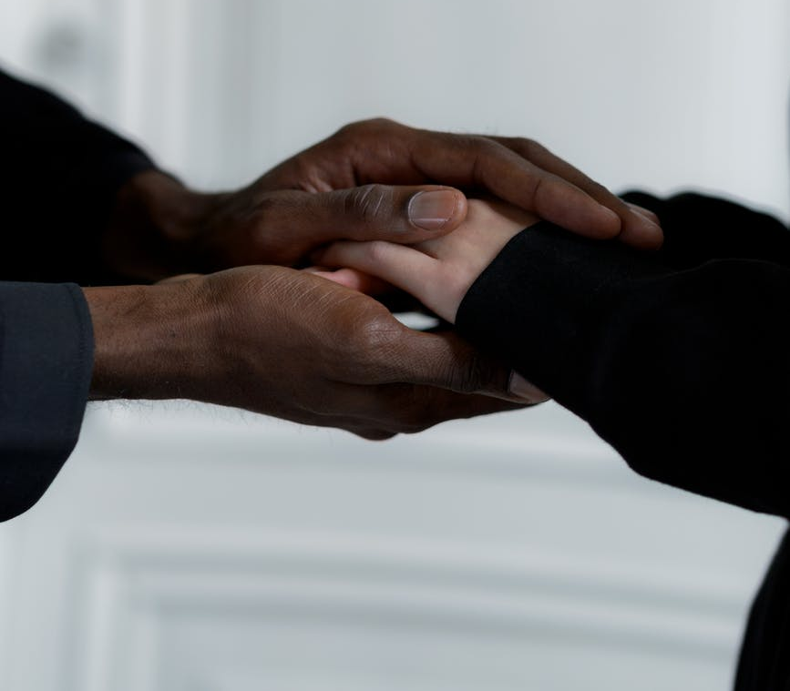
Αναστοχασμός για την πολιτισμική ποικιλομορφία
Αν και ζούμε σε ποικιλόμορφες κοινωνίες, είναι πιθανό να τηρούμε υποσυνείδητες στάσεις για ανθρώπους που προέρχονται από διαφορετικά πολιτισμικά υπόβαθρα.
Μπορούμε να επηρεαστούμε από αρνητικά και θετικά στερεότυπα.
Αυτά μπορούν να επηρεάσουν τον τρόπο με τον οποίο αλληλεπιδρούμε και κατανοούμε τους άλλους.
https://www.pexels.com/search/free/

Slide 18
Στερεότυπα και Γενικεύσεις
Τα στερεότυπα
Οι γενικεύσεις
…λειτουργούν ως σημεία τερματισμού.
Δεν καταβάλλεται καμία προσπάθεια να διαπιστωθεί αν είναι σκόπιμο να αποδοθούν σε ένα συγκεκριμένο πρόσωπο ή ομάδα.
…λειτουργούν ως σημείο αφετηρίας.
Μπορούν να μας βοηθήσουν να κατανοήσουμε τον κόσμο χρησιμοποιώντας πληροφορίες που ήδη γνωρίζουμε.

Slide 19

Στερεότυπα και Γενικεύσεις
Μελέτη Περίπτωσης
Η Αλίκη γνωρίζει μία νέα πελάτισσα, την Πρίτι, η οποία έχει ασιατική καταγωγή. Ενώ οι δύο γυναίκες συζητούν για τη φροντίδα που έχει ανάγκη, η Πρίτι της λέει ότι προέρχεται από μεγάλη οικογένεια. Μόλις το ακούει αυτό η Αλίκη υποθέτει ότι η Πρίτι ανήκει σε μια πολυμελή εκτεταμένη οικογένεια, όπου 3 γενιές της οικογένειας μένουν κάτω από την ίδια στέγη, και ότι λαμβάνει μεγάλη υποστήριξη στο σπίτι.

Slide 20

Αλίκη και Πρίτι - Ερωτήσεις
α. Ποιες υποθέσεις έκανε η Αλίκη για την Πρίτι;
β. Πιστεύετε ότι η Αλίκη είχε δίκιο στις υποθέσεις που έκανε για την Πρίτι;
γ. Πιστεύετε ότι η Αλίκη στήριξε τις υποθέσεις της σε κάποιο στερεότυπο;
δ. Θεωρείτε ότι οι υποθέσεις της Αλίκης θα μπορούσαν να επηρεάσουν το πακέτο φροντίδας που συζητά με την Πρίτι;

Slide 21
Αλίκη και Πρίτι
Η Αλίκη στήριξε τις υποθέσεις της στο στερεότυπο ότι όλοι/ες οι Ασιάτες/ισσες έχουν μεγάλες οικογένειες και ότι ζουν σε νοικοκυριά πολλαπλών γενεών.
Αυτό ισχύει για ορισμένους/ες Ασιάτες/ισσες, αλλά όχι για όλους/ες.
Με βάση αυτό, η Αλίκη θα μπορούσε να χρησιμοποιήσει μια γενίκευση. Θα μπορούσε να σκεφτεί ως εξής: «Οι Ασιάτες/ισσες συνήθως ανήκουν σε μεγάλες οικογενειακές ομάδες. Αναρωτιέμαι αν άραγε ανήκει και η Πρίτι».
Επιπλέον, θα μπορούσε να είχε αφιερώσει χρόνο για να διαπιστώσει αν αυτό που πίστευε ήταν αλήθεια ή όχι.
Η χρήση στερεοτύπων μπορεί να μας οδηγήσει σε άδικες και ανακριβείς κρίσεις για τους ανθρώπους και το πολιτισμικό τους υπόβαθρο που μπορούν, με τη σειρά τους, να επηρεάσουν τις υπηρεσίες φροντίδας που τους παρέχονται.

Slide 22

Ο εαυτός μου
Έχει κάνει κάποιο άτομο στο παρελθόν υποθέσεις για εσάς;
Σε τι πιστεύετε ότι στηρίχθηκε αυτή η υπόθεση; Μήπως σε κάποιο στερεότυπο;
Ήταν σωστή η εν λόγω υπόθεση;
Γιατί, κατά τη γνώμη σας, οι άνθρωποι κάνουν υποθέσεις για τους άλλους;

Slide 23
Ασυνείδητες προκαταλήψεις
Κάνουμε υποθέσεις για άτομα που μπορεί να είναι θετικές ή αρνητικές λόγω των ασυνείδητων προκαταλήψεών μας.
Η ασυνείδητη προκατάληψη είναι η αυτόματη τάση του εγκεφάλου να χρησιμοποιεί νοητικές συντομεύσεις που στηρίζονται σε στερεότυπα και προκαταλήψεις σχετικά με το τι είναι σωστό και τι λάθος.
Είναι μία προσαρμοστική δεξιότητα που χρησιμοποιούμε υποσυνείδητα για να επεξεργαζόμαστε με ταχύτητα εκατομμύρια μονάδες (bits) πληροφορίας. Ωστόσο, μπορεί να προκαλέσει προβλήματα, όταν θέλουμε να παρέχουμε καλό επίπεδο υπηρεσιών σε ωφελούμενους/ες με διαφορετικές κουλτούρες.

Slide 24

Συστήματα Σκέψης
Αν χρειαζόταν να σκεφτόμαστε έντονα και παρατεταμένα κάθε απόφαση που έπρεπε να πάρουμε κατά τη διάρκεια της ημέρας, στο τέλος θα καταλήγαμε εξαντλημένοι/ες.
Ο εγκέφαλός μας, για να ελαφρύνει το φορτίο της λήψης αποφάσεων, χωρίζεται σε δύο συστήματα σκέψης: (α) το Σύστημα 1 που είναι γρήγορο και διαισθητικό και (β) το Σύστημα 2 που είναι αργό και συνειδητό.
Ο εγκέφαλος επιλέγει το κατάλληλο σύστημα σκέψης ανάλογα με την κατάσταση που καλείται να αντιμετωπίσει.
Χρησιμοποιούμε το Σύστημα 1 για αποφάσεις που αφορούν δραστηριότητες της καθημερινότητας.
Χρησιμοποιούμε το Σύστημα 2 για πιο σημαντικές αποφάσεις.
https://www.pexels.com/search/free/

Slide 25
Συστήματα Σκέψης (Daniel Kahneman)
Στον ανθρώπινο νου, υπάρχουν 2 συστήματα που καθοδηγούν τον τρόπο σκέψης κατά τη λήψη αποφάσεων στην καθημερινή ζωή.
Σύστημα 1
ΓΡΗΓΟΡΟ
Διαισθητικό, αυτόματο, απαιτεί ελάχιστη ή καθόλου προσπάθεια.
Χωρίς αυτεπίγνωση ή έλεγχο.
Αξιολογεί την κατάσταση και λαμβάνει γρήγορες αποφάσεις.
Καταλαμβάνει το 98% του συνόλου των σκέψεων του ανθρώπου.
Σύστημα 2
.
ΑΡΓΟ
Σκόπιμο και συνειδητό, μία ελεγχόμενη νοητική διαδικασία που προϋποθέτει ορθολογική σκέψη.
Με αυτεπίγνωση ή έλεγχο.
Αναζητά νέες/ελλείπουσες πληροφορίες για τη λήψη αποφάσεων.
Καταλαμβάνει το 2% του συνόλου των σκέψεων του ανθρώπου.

Slide 26

Συστήματα Σκέψης
Ποιο Σύστημα Σκέψης (1 ή 2) θα χρησιμοποιούσατε σε καθεμία από τις παρακάτω περιπτώσεις;
α. Πόσο γάλα να βάλω στο τσάι ή στον καφέ μου;
β. Ποια μπλούζα ή ποιο πουκάμισο να φορέσω την ώρα που ντύνομαι;
γ. Πώς να απαντήσω στις ερωτήσεις μίας συνέντευξης για δουλειά;
δ. Πώς να οργανώσω ένα ταξίδι;
ε. Ποιες ερωτήσεις να κάνω σε έναν/μία πελάτη/ισσά μου για να κατανοήσω τις ανάγκες που έχει;
στ. Τι να φάω για μεσημεριανό;
ζ. Πώς να προσδιορίσω τους παράγοντες που θα με βοηθήσουν να αποφασίσω ποιος είναι ο καλύτερος τρόπος φροντίδας ενός/μίας πελάτη/ισσάς μου;

Slide 27


Απαντήσεις
α. 1
β. 1
γ. 2
δ. 2
ε. 2
στ. 2
ζ. 1
η. 2
https://www.pexels.com/search/free/

Slide 28
Ανακεφαλαίωση
Χρησιμοποιούμε το Σύστημα Σκέψης 1 για αποφάσεις της καθημερινής μας ρουτίνας. Αν έπρεπε να σκεφτόμαστε πολύ και σκληρά για όλα, η ζωή μας θα γινόταν πολύ δύσκολη. Ο εγκέφαλός μας χρησιμοποιεί συντομεύσεις και μοτίβα για να συναγάγει συμπεράσματα χρησιμοποιώντας τις πληροφορίες που υποσυνείδητα αποθηκεύονται στις νοητικές μας θυρίδες. Έτσι, μπορούμε να προβούμε σε γρήγορες εκτιμήσεις καταστάσεων.
Ωστόσο, συχνά χρησιμοποιούμε το Σύστημα Σκέψης 1, ενώ θα έπρεπε να χρησιμοποιούμε το Σύστημα 2. Τότε, επιτρέπουμε στις ασυνείδητες προκαταλήψεις μας να επηρεάζουν τις αποφάσεις που λαμβάνουμε, χωρίς να είναι πάντα οι καλύτερες. Αυτό μπορεί, με τη σειρά του, να μας οδηγήσει στη λήψη αποφάσεων για τη φροντίδα που παρέχουμε στους/στις ωφελούμενους/ες σύμφωνα με όσα γνωρίζουμε και όχι ανακαλύπτοντας όσα δεν γνωρίζουμε.
Αν αναπτύξουμε την πολιτισμική μας ευαισθητοποίηση, θα μπορέσουμε να μεταβούμε στο Σύστημα Σκέψης 2, δηλ. σε καταστάσεις όπου πρέπει να γνωρίζουμε περισσότερα για να κατανοήσουμε καλύτερα τις ανάγκες και τις επιθυμίες ανθρώπων από διαφορετικές κουλτούρες.

Slide 29
ΔΟΥΛΕΥΟΝΤΑΣ ΜΕ ΔΙΑΦΟΡΕΤΙΚΕΣ ΚΟΥΛΤΟΥΡΕΣ

Slide 30
Σημασία της αναγνώρισης της δικής μας κουλτούρας και των άλλων
Καμία κουλτούρα δεν είναι ανώτερη από τις άλλες. Όταν προσπαθούμε να κρίνουμε τις αξίες ενός ξένου πολιτισμού, χρησιμοποιούμε τον δικό μας πολιτισμό ως πρότυπο σύγκρισης.
Για να παρέχουμε πολιτισμικά κατάλληλες υπηρεσίες, θα πρέπει να έχουμε επίγνωση των δικών μας πολιτισμικών αξιών και προσδοκιών, και να αφιερώνουμε χρόνο στην εξέταση των πιθανών διαφορών που υπάρχουν στις στάσεις, τις αξίες, τις πεποιθήσεις, και τις πρακτικές άλλων πολιτισμών.

Slide 31

Μελέτη Περίπτωσης
Μετά από μία δύσκολη μέρα στη δουλειά, μία εργαζόμενη σε δομή υγειονομικής περίθαλψης επέστρεψε στο σπίτι της εξαντλημένη. Είχε αφιερώσει όλο το απόγευμα σε μία ηλικιωμένη πελάτισσα που φαινόταν σαν να μην ήταν σε θέση να λάβει αποφάσεις σχετικά με τη θεραπεία και τη φροντίδα που επιθυμούσε. Η στάση της ήταν διαμετρικά αντίθετη σε σχέση με όσα υποστήριζε το πρωί. Ήταν δυναμική και διεκδικητική ως προς αυτό που ήθελε και πώς το ήθελε. Αφού συζήτησαν με την επαγγελματία τι ήταν εφικτό, μετά από λίγες διαπραγματεύσεις, η γυναίκα έδειχνε ικανοποιημένη και ήξερε τι να περιμένει.
Το απόγευμα, όμως, η πελάτισσα προσπαθούσε να αποφύγει τη βλεμματική επαφή με την επαγγελματία απαντώντας καταφατικά στις περισσότερες ερωτήσεις της και λέγοντας ότι είναι «ικανοποιημένη» με το πλάνο θεραπείας, αλλά θα έπρεπε να μιλήσει πρώτα στην οικογένειά της.
Στην πραγματικότητα δεν φαινόταν χαρούμενη ενώ της μιλούσε, αλλά ανήσυχη και θλιμμένη. Όσο περισσότερο την πίεζε η επαγγελματίας να λάβει μία απόφαση που ήταν σε θέση να πάρει μόνη της, εκείνη επαναλάμβανε: «Πρέπει να ρωτήσετε την οικογένειά μου, είμαι απλώς μία ηλικιωμένη γυναίκα».

Slide 32

Ερωτήσεις
Ποια πιστεύετε ότι είναι τα προβλήματα σε αυτή την ιστορία;
Θεωρείτε ότι υπήρξαν διαπολιτισμικές παρανοήσεις;
Ποιες πιστεύετε ότι ήταν οι αξίες της πελάτισσας το πρωί;
Ποιες πιστεύετε ότι ήταν οι αξίες της πελάτισσας το απόγευμα;
Τι πιστεύετε ότι θα μπορούσε να κάνει η επαγγελματίας για να βελτιώσει τον τρόπο με τον οποίο χειρίστηκε την κατάσταση το απόγευμα, ώστε να κάνει την πελάτισσα να αισθάνεται πιο ευχαριστημένη και άνετη με τη συζήτηση;

Slide 33

Πολιτισμικές αξίες
Να επιλέξετε τη δήλωση με την οποία συμφωνείτε σε μεγαλύτερο βαθμό.
Τρέφω απόλυτο σεβασμό προς τα άτομα μεγαλύτερης ηλικίας.
ή
Ο σεβασμός πρέπει να εμπνέεται, όχι να επιβάλλεται.
Η κοινωνία αναμένει τη μάθηση μέσω μίας αυθεντίας.
ή
Η κοινωνία ενθαρρύνει τη μάθηση μέσω της εμπειρίας.
Οι φιλοδοξίες πρέπει να επικεντρώνονται στην οικογένεια και να αποσκοπούν στη βελτίωσή της.
ή
Κάθε άτομο είναι ελεύθερο να κυνηγήσει τις φιλοδοξίες του.
Η εξάρτηση από την οικογένεια εκτιμάται από την κοινωνία.
ή
Η ανεξαρτησία εκτιμάται από την κοινωνία.
Οι οικογενειακές δραστηριότητες θεωρούνται κανόνας.
ή
Η συμμετοχή σε δραστηριότητες ελεύθερου χρόνου με συνομηλίκους θεωρείται κανόνας.

Slide 34
Ανακεφαλαίωση
Για να βελτιώσετε τις διαπολιτισμικές σας ικανότητες, θα πρέπει να γνωρίσετε τον εαυτό σας, τις απόψεις σας, τις προκαταλήψεις, τις αξίες σας, και να κατανοήσετε πόσο μπορεί να σας επηρεάσει το πολιτισμικό σας υπόβαθρο.
Στις διαπολιτισμικές συναντήσεις, αφιερώστε χρόνο για να ανακαλύψετε τον τρόπο θεώρησης του κόσμου των άλλων και μην βιαστείτε να υποθέσετε ότι είναι ίδιος με τον δικό σας.
Μην υποθέτετε ότι υπάρχει μόνο ένας τρόπος δράσης ή μία και μόνο λύση σε ένα πρόβλημα. Μπορεί να υπάρχουν εναλλακτικές δυνατότητες από άλλους πολιτισμούς που δεν είχατε σκεφτεί ποτέ ως τώρα.
Να θυμάστε ότι οι άνθρωποι που μιλούν τη μητρική σας γλώσσα σας ως δεύτερη γλώσσα δεν μπορούν να τη χρησιμοποιήσουν ακριβώς όπως εσείς. Είναι πιθανό να μεταφράζουν αυτολεξεί τη δική τους πρώτη γλώσσα.
Βεβαιωθείτε ότι χρησιμοποιείτε σαφή γλώσσα, όταν απευθύνετε ερωτήσεις στους/στις ωφελούμενους/ες και ότι ακούτε με προσοχή τις απαντήσεις τους, για να τους παρέχετε ποιοτικές υπηρεσίες.

Slide 35
ΔΟΥΛΕΥΟΝΤΑΣ ΣΕ ΠΟΛΙΤΙΣΜΙΚΑ ΠΟΙΚΙΛΟΜΟΡΦΕΣ ΟΜΑΔΕΣ

Slide 36
Πλεονεκτήματα των πολιτισμικά ποικιλόμορφων ομάδων
Η εργασία και η διαχείριση μίας πολιτισμικά ποικιλόμορφης ομάδας μπορεί να είναι δύσκολη υπόθεση. Η κατανόηση της πολιτισμικής ποικιλομορφίας και η θετική στάση απέναντι στα οφέλη της, βοηθούν τις εν λόγω ομάδες να παρέχουν καλύτερες υπηρεσίες στους/στις πελάτες/ισσες και τους/τις ασθενείς τους.
Η κατανόηση των πολιτισμικών διαφορών και η αναγνώριση των πολιτισμικών αξιών των άλλων, καθώς και του τρόπου με τον οποίο μπορούν να επηρεάσουν τη διαμόρφωση μίας αποτελεσματικής ομάδας αποτελούν μέρος της ανάπτυξης συναισθηματικής νοημοσύνης (δηλ. της κατανόησης του εαυτού μας και των άλλων).

Slide 37

Εργασία σε μία πολιτισμικά ποικιλόμορφη ομάδα
Να αναφέρετε 3 οφέλη για την ομάδα.
1
2
3
Να αναφέρετε 3 οφέλη για τους/τις πελάτες/ισσες και τους/τις ασθενείς σας.
1
2
3

Slide 38
Ανακεφαλαίωση
Οι πολιτισμικά ποικιλόμορφες ομάδες μπορεί να παρουσιάζουν διάφορες δυσκολίες, αλλά συμβάλλουν στην ενίσχυση του σεβασμού και της ευαισθησίας για άλλες κουλτούρες.
Αποτελούν πλεονέκτημα αν οι πάροχοι υγειονομικής περίθαλψης εφαρμόζουν ένα πλαίσιο που διευκολύνει την αμοιβαία κατανόηση και συνεργασία μεταξύ των μελών τους.
Δεν αρκεί απλώς να μάθετε πώς να χειρίζεστε με επιτυχία την πολιτισμική ποικιλομορφία στον εργασιακό χώρο. Είναι σημαντικό να τη χρησιμοποιείτε προς όφελος του οργανισμού που εργάζεστε μέσω της αποδοχής τυχόν διαφορών, νέων προοπτικών και διαφορετικών τρόπων δράσης.
Η εργασία σε μία διαπολιτισμική ομάδα παρέχει ευκαιρίες για δημιουργικότητα, καινοτομία, και μάθηση από ανθρώπους με διαφορετικό πολιτισμικό υπόβαθρο.

Slide 39
Πώς μπορείτε να εργαστείτε αποτελεσματικά σε μία πολιτισμικά ποικιλόμορφη ομάδα;
Αναγνωρίστε και σεβαστείτε τις πολιτισμικές διαφορές.
Βεβαιωθείτε ότι όλοι/ες μπορούν να συνεισφέρουν στους «κανόνες» των ομάδων.
Ενθαρρύνετε την ανταλλαγή απόψεων, όταν η επίλυση προβλημάτων απαιτεί την αξιοποίηση της πολιτισμικής εμπειρίας και των πεποιθήσεων όλων των μελών της ομάδας.
Επικοινωνήστε για περισσότερο χρόνο από όσο συνηθίζετε, για να σιγουρευτείτε ότι όλοι/ες κατανοούν ακριβώς ποιο είναι το «πρόβλημα» και ποιο θα είναι το «αποτέλεσμα» σε όλες τις περιπτώσεις.
Αφιερώστε χρόνο στην ανάπτυξη καλών σχέσεων και εμπιστοσύνης μεταξύ των μελών της ομάδας.
Αξιοποιήστε την πολιτισμική ποικιλομορφία ως βασικό πόρο για να είναι σε θέση η ομάδα να παρέχει την καλύτερη δυνατή εξυπηρέτηση.

Slide 40

Αναστοχασμός και Σχέδιο Δράσης
Να αναφέρετε 3 πράγματα που μάθατε από αυτή την ενότητα.
1
2
3
Να αναφέρετε 3 ενέργειες στις οποίες θα προβείτε ή συμπεριφορές που θα αλλάξετε λόγω των γνώσεων που αποκομίσατε από αυτή την ενότητα.
1
2
3

Slide 41


